Slide 1
17 中国人失掉自信力了吗

Slide 2
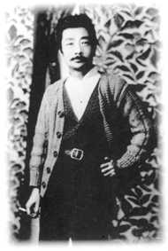
自嘲
运交华盖欲何求，
未敢翻身已碰头。
破帽遮颜过闹市，
漏船载酒泛中流。
横眉冷对千夫指，
俯首甘为孺子牛。
躲进小楼成—统，
管它冬夏与春秋。

Slide 3
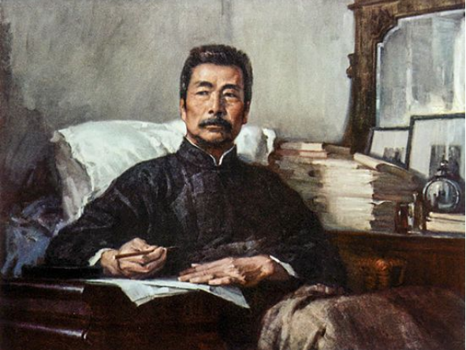
作者简介
【鲁迅】（1881－1936），原名周樟寿，后改名周树人，字豫山，后改豫才，“鲁迅”是他1918年发表《狂人日记》时所用的笔名，也是他影响最为广泛的笔名，浙江绍兴人。著名文学家、思想家，五四新文化运动的重要参与者，中国现代文学的奠基人。
毛泽东曾评价：“鲁迅的方向，
就是中华民族新文化的方向。”

Slide 4
鲁迅的主要成就包括杂文、短中篇小说、文学、思想和社会评论、古代典籍校勘与研究、散文、现代散文诗、旧体诗、外国文学与学术翻译作品等。他对于五四运动以后的中国社会思想文化发展产生了一定的的影响，蜚声世界文坛，尤其在韩国、日本思想文化领域有极其重要的地位和影响，被誉为“二十世纪东亚文化地图上占最大领土的作家”。

Slide 5
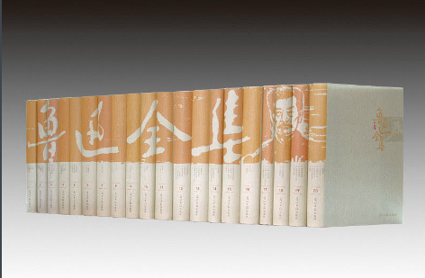
个人作品：
散文集：《朝花夕拾》
散文诗集：《野草》
小说集：《呐喊》 《彷徨》《故事新编》
杂文集：《坟》《华盖集》《三闲集》《二心集》《且介亭杂文》《集外集拾遗》
学术专著：《中国小说史略》
《中国小说的历史的变迁》
《汉文学史纲要》
本文选自《且介亭杂文集》

Slide 6
杂文：不像一般的议论文那样地说理，而是用文艺性的笔调，形象化手法来议论说理。兼有政论、文艺两种因素。
特点：
1、篇幅短小，取材广泛。
2、敏锐迅速，泼辣犀利，战斗性强。
（像匕首、投枪，能和读者一同杀出一条血路）
3、冷嘲热讽、幽默风趣。
4、说理生动、议论生动。

Slide 7
背景介绍九一八事变
这篇文章写于1934年9月25日，正是“九·一八”事变三周年后。当时，有些人散布对抗日前途的悲观论调，指责中国人失掉了自信力，他们这样做只能瓦解斗志，甘做亡国奴。鲁迅这篇文章，就是为批驳这种错误论调，鼓舞民族的自信心而写的。

Slide 8
“我中国地大物博，人口众多”
--选自30年代的御用报纸
“忍辱含愤，暂取逆来顺受态度，以待国联公理自判决” --选自蒋介石在“九一八”事件发生后的演讲
1934年 ，由反动政客戴季陶和军阀段祺瑞发起，一些国民党官僚在杭州灵隐寺举行法会，请班禅大师求佛保佑。
“民族之自尊心与自信心，既已荡然无存，不待外侮之来，国家固早已濒于精神幻灭之域”
—选自《大公报》1934年8月24日的社论

Slide 9
文学体裁：
小说、诗歌、散文、戏剧
文体形式：
记叙文
说明文
议论文：
论点
论据
事实论据、道理论据
论证
事例论证（举例论证）、道理论证、对比论证、比喻论证

Slide 10
论证方式
立论
驳论
驳论：用正确的观点披露或驳斥错误的观 点，从而进一步阐明和确立正确的观点。
一般结构和形式：
1、指出错误论点、论据或论证（树靶子）
2、批驳错误论点、论据或论证
3、指明错误的实质或危害（打倒靶子）

Slide 11
驳论：用正确的观点披露或驳斥错误的观点，从而进一步阐明和确立正确的观点。
一般结构和形式：
1、指出错误论点、论据或论证（树靶子）
2、批驳错误论点、论据或论证
3、指明错误的实质或危害（打倒靶子）

Slide 12
预习检测
搽（ ） 玄虚（ ）
省悟（ ） 渺茫（ ）
脊梁（ ） 诓骗（ ）
慨叹（ ）
chá
xuán
xǐnɡ
miǎo
jǐ
kuānɡ
kǎi

Slide 13
玄虚：
渺茫：
诓骗：
怀古伤今：
为民请命：
埋头苦干：
前仆后继：
用使人迷惑的形式来掩盖真相的欺骗手段。
因没有把握而难以预期。
用谎话骗人。
怀古，追念古代的事情。
请命，代人请求保全生命或解除困苦。
专心地下苦功夫做事。
前面的人倒下来，后面的人继续跟上
去。形容英勇奋斗，不怕牺牲。

Slide 14
自欺欺人：
舍身求法：
地大物博：
用自己都难以置信的话，或手法来欺骗
别人。
原指佛教徒舍弃肉身去追求佛法，后来
比喻为追求真理而不惜牺牲个人的生命。
文中指国家疆土辽阔，资源丰富。

Slide 15
活动一、文章感知
1.自由诵读文章，思考下列问题：
（1）对方的错误观点是什么？
（2）作者为什么认为它是错误的？
（3）文中列出对方的错误论点是什么？
对方的论据是什么？
（4）作者提出观点的依据是什么？

Slide 16
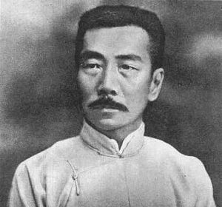
（1）对方的错误观点是什么？
对方的错误观点是：“中国人失掉自信力了”

Slide 17
（2）作者为什么认为它是错误的？
信“地”
信“物”
信“国联”
从来没相
信过自己
—他信力
现在：求神拜佛 —自欺力

Slide 18
（3）文中列出对方的错误论点是什么？
对方的论据是什么？
对方论据：
两年前——自夸“地大物博”
不久——只希望国联
现在——一味求神拜佛
对方论点：
中国人失掉自信力了

Slide 19
（4）作者提出观点的依据是什么？
作者正面提出的观点是“中国有并不失掉自信力的中国人在”。
因为有过去和现在的事实为证。

Slide 20
2.按揭示对方谬误、直接反驳、间接反驳(正面立论)、作出结论的逐层推进，把课文分成四个部分填写下边的表格。
部分
段号
在议论中起的作用
揭示的主旨
一
1-2
揭示对方论点和论据
暗示对方的论证以偏概全
指出对方论据只能证明中国人失掉了“他信力”，发展着“自欺力”，而不能证明失掉了“自信力”。
二
3-5
直接反驳对方的论证
三
6-8
间接反驳对方的论证
(正面立论)
提出论点：说中国人失掉了自信力，用以指一部分人则可，倘若加于全体，那简直是诬蔑。
四
9
作出结论，指出评价方法
要评价自信力的有无应看“中国的脊梁”，不应以偏概全。

Slide 21
活动二
课文解析

Slide 22
1.阅读第1、2自然段，思考：这两段话中，揭示了对方什么谬论论点?什么论据?哪些语句最富于讽刺意味?
对方的谬误论点是：
中国人失掉自信力了。
对方论据是：
公开的文字的三个阶段。
最富于讽刺意味的文字是：
“总自夸”“只希望”“一味求神拜佛，怀古伤今了”“是事实”“也是事实”“却也是事实”“于是有人慨叹曰”

Slide 23
2.文中反复承认“是事实”“也是事实”“却也是事实”，与原文的批判有什么关系?
有着前后照应的关系。
3.作者既然认为对方的观点是错误的，为什么还要一再承认对方说的都是“事实”？
首先承认对方说的是事实，但通过分析事实后，发现对方要说的其实不是自信力的问题，这样，对方的观点就不存在了。
这是驳论的一种方式，由真实存在的依据推导出错误的结论，从而证明对方的观点是错误的。指出对方论据证明论点的过程不成立，这是驳论证。

Slide 24
4.阅读文章3—5段，这部分采用了怎样的论证方法？
写驳论，要善于寻找批驳的“突破口”，所谓“突破口”，就是对方谬误的薄弱环节，抓住了它，就能击中要害。

Slide 25
自夸“地大物博”
是信“地”信“物”
是事实
悲观论者早就失掉了自信力，只有“他信力”，现在是在发展着“自欺力”。
希望国联
是“他信”
也是事实
求神拜佛
是“自欺”
却也是事实
直接反驳
论据不能证明其论点

Slide 26
5.第5自然段有一段加点的文字，国民党检察官曾删掉这段文字，这说明什么？
“求神拜佛”恐怕是国民党在山穷水尽时自欺和欺人的最后一招。鲁迅是个现实感很强的人，他一针见血地指出“求神拜佛”的危害和严重后果，这自然触到了国民党的痛处。所以被删去。从加点文字也可以看到鲁迅的境况，但鲁迅却不惮于在枪林弹雨中为民奔走呼号，其无私无畏的精神令人敬佩。

Slide 27
6.文章6—8段,作者是怎么证明自己的论点的？
这就是中国的脊梁。
这一类人们坚持抗战和民族解放。
我们有并不失掉自信力的中国人在。
正面立论，间接反驳敌论点。
埋头苦干的人，拼命硬干的人，为民请命的人，舍身求法的人，……

Slide 28
7.“中国的脊梁”指什么人？为什么他们的牺牲不能为“大家”所知道？
指的是脚踏实地地为民族进步而奋斗的人们，他们是使中国挺立起来的“脊梁”，他们往往来自下层或代表着广大民众的利益。但由于中国长期的专制奴役统治，许多事情自然无权知道真相。另外，近代以来的许多社会变革多缺乏对广大民众的宣传发动。

Slide 29
8.鲁迅为什么反复强调“中国人的脊梁”?
因为只有称得上“脊梁”的才算得是真正意义的中国人，为人民着想，代表最广大人民的利益，永远也不会失掉自信力。评价中国人应该去评价这部分人，在当时只有中国共产党和广大的抗日军民才能算是“中国的脊梁”，而不是开头提到的“自夸…”“只希望国联…“一味求神拜佛，怀古伤今”的国民党官僚和“社会名流”。文章最后再次强调了上段所立的观点。

Slide 30
9.“埋头苦干的人”“拼命硬干的人”“为民请命的人”“舍身求法的人”各指什么样的人？你能说出几个吗？
“埋头苦干的人”：为了国家利益，执著于某一事业不畏艰险，奋斗不息的人。如：毕升、徐霞客、司马迁、华罗庚、杨利伟、抗震救灾英雄等。
“拼命硬干的人”：指反对国内剥削阶级和外来侵略者的革命志士、民族英雄。如：陈涉、李自成、洪秀全、岳飞、文天祥等。
“为民请命的人”：指为人民疾苦而呼告的人。如：杜甫、白居易、 柳宗元、包拯、梁启超、鲁迅等。
“舍身求法的人”：指历尽艰险，探求真理的人。如：玄奘、鉴真、如商鞅、谭嗣同、李大钊等。

Slide 31
10.阅读最后一段，思考：
(1)本文的结论是什么？
结论：自信力的有无，状元宰相的文章不足为据，要看地底下（要从本质上看问题，指出真正有自信力的是中国的革命人民）
(2)本段在全文中的作用？
作用：照应题目，作出回答

Slide 32
活动三
课文赏析

Slide 33
1.这一类没有失掉自信心的人现状如何？
（l）从人数上看：何尝少呢？
（2）从特征上看：有确信，不自欺，前仆后继地战斗。
（3）从处境上看：总在被摧残，被抹杀，消灭于黑暗中，不能为大家所知道。
2.“状元宰相”“地底下”的含义分别是什么？
前者指统治阶级的御用文人，后者指变革社会的积极力量。

Slide 34
3.第9自然段作者用了一连串的比喻，找出来体会其意思。
“脂粉”：比喻统治阶级的欺骗性宣传；
“筋骨和脊梁”：比喻气节、操守、人格、品质；
“状元宰相” ：比喻国民党反动政客及其御用文人；
“地底下”：比喻当时还处于地下斗争的中国共产党及其领导下的革命力量。
结论：自信力的有无,状元宰相的文章不足为据,看地底下。

Slide 35
4.找出课文中含“中国人”的句子，小组讨论后分别回答其“中国人”的含义。
（1）于是有人慨叹曰：中国人失掉自信力了。（所有中国人）
（2）假使这也算是一种“信”，那也只能说中国人曾经有过“他信力”。（国民党反动统治者及其御用文人）
（3）说中国人失掉了自信力，用以指一部分人则可。（所有中国人）
（4）然而，在这笼罩之下，我们有并不失掉自信力的中国人在。（大部分爱国的人民）
（5）中国人现在是在发展着“自欺力”。（国民党反动统治者及其御用文人）
（6）要论中国人，必须不被搽在表面的自欺欺人的脂粉所诓骗。（所有中国人）

Slide 36
5.揣摩第一段话，三个副词“总”，“只”，“一味”能否互换位置？为什么？
不能，“总”让人看到国民党政府夸耀“地大物博”时的洋洋自得及夸耀者的底气不足。“只”是抓救命稻草时的“执著”，“一味”则是深陷而不能自拔。它们准确的写出国民党政府在自欺的道路上越走越远的“事实‘，极富讽刺性。

Slide 37
6.揣摩下列加点字词的表达效果：
（1）不过一面总是在被摧残，被抹杀，……那简直就是诬蔑。
·
·
·
·
·
“总”写出当时社会的黑暗程度，并间接讴歌“中国的脊梁”屡挫屡战的精神。“简直”表达了作者的激愤之情。
“诬蔑”一词，重而且狠。正如他人评价鲁迅“好骂人”。但鲁迅的这声怒骂，是情之所至，不得不发的。站在“一边战斗一边被抹杀”者的立场上，这样的怒斥是因为鲁迅是把他对中国的自信力建立在对“中国的脊梁”的无限信任与期待上的，他要为之辩护，是理所当然的。这一声“污蔑”也恰好能给敌人重重的一击，犀利尖刻，彰显了鲁迅先生的语言本色。

Slide 38
（2）两年以前，我们总自夸着“地大物博”，是事实；不久就不再自夸了，只希望着国联，也是事实；现在是既不夸自己，也不信国联，改为一味求神拜佛，怀古伤今了——却也是事实。
·
·
·
·
“总”写出了国民党政府夸耀地大物博时的洋洋自得的心理，同时又暗示了其底气不足，因为夸来夸去只有一样，且惟恐别人不知。
“只”是抓救命稻草时的“执著”，仰人鼻息之状跃然纸上。
“一味”则体现了万般无奈之下只有祈求鬼神的沉迷心理。三个副词准确地写出了国民党政府在自欺的道路上越走越远的事实，极富讽刺意味。

Slide 39
（3）那也只能说中国人曾经有过“他信力”。
·
·
·
“自欺力”“他信力”是作者的新造词，用“自”和“他”“信”和“欺”两组反义词衍义造成，与“自信力”对照，表现出极其深刻的讽刺意味。

Slide 40
课堂小结
本文以驳论证的方式逐层推进地批驳了“九•一八”事变三周年后，有些人慨叹的“中国人失掉自信力了”的谬论。揭露了国民党政府的卖国投降本质，肯定了中国共产党及其领导的广大抗日军民所作出的巨大贡献。
文章语言犀利、带有强烈的讽刺意味，如“一到求神拜佛，可就玄虚之至了，有益或是有害，一时就找不出分明的结果来，它可以令人更长久的麻醉着自己。”作者指出还是一种“自欺力”，揭露了蒋介石“坚决不抵抗”的卖国投降本质。

